Slide 1
GCP ETL + CI/CD Integrada con AS/400
Guía Profesional – 10/07/2025 – Carlos Crudo

Slide 2
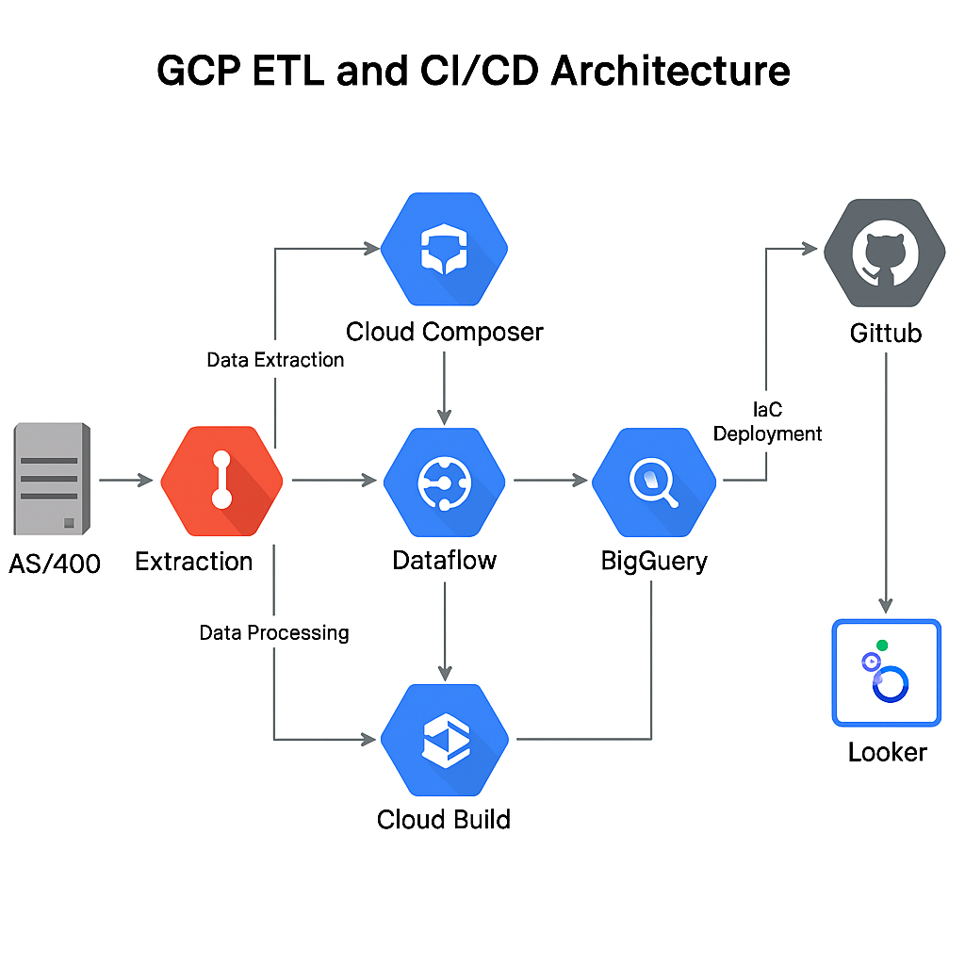
Arquitectura General
Integración de AS/400 con GCP utilizando extracción, transformación y visualización de datos con CI/CD.

Slide 3
Infraestructura como Código
- Terraform para crear Composer, Dataflow y BigQuery
- Versionado con GitHub
- Variables por entorno

Slide 4
Orquestación con Cloud Composer
- DAG de Airflow ejecuta pipeline
- Operadores para Dataflow y calidad de datos
- Jobs programados y monitorizados

Slide 5
CI/CD con Cloud Build
- cloudbuild.yaml automatiza despliegue
- Envío de DAGs a Composer
- Validación y testing

Slide 6
Análisis de Datos con BigQuery y Looker
- Almacenamiento final en BigQuery
- Dashboards operacionales y estratégicos
- Conexión segura y segmentación por usuario

Slide 7
Código y Ejemplo
📦 Descargar ZIP con código completo:
https://sandbox:/mnt/data/GCP_ETL_CI_CD_AS400.zip

